Slide 1

Plant Nutrition Prediction Analysis
Xyla Ramadhan

Slide 2
About The Dataset
Target berisi informasi untuk memprediksi nutrisi tanaman
V1 - V8 berisi informasi tentang variabel untuk memprediksi nutrisi tanaman
sample_type berisi informasi tentang 2 sampel laboratorium berbeda yang diperoleh

Slide 3
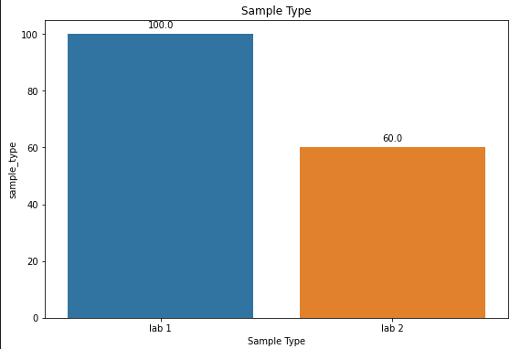
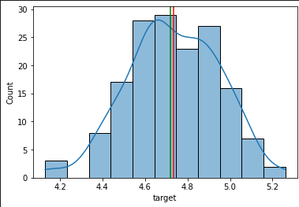
Exploratory Data Analysis (EDA)

Slide 4
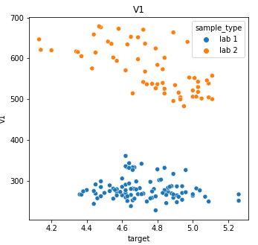
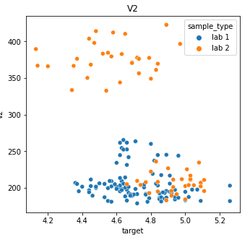
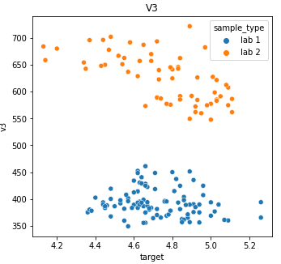
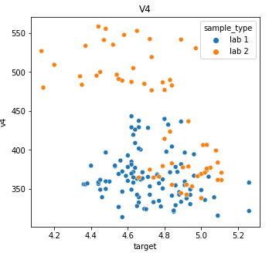
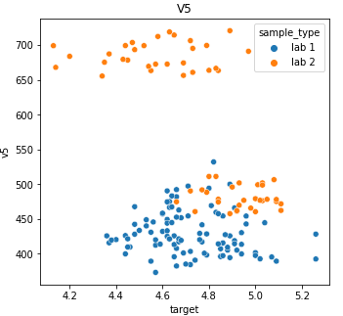
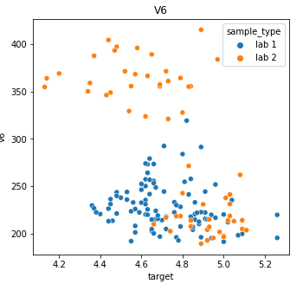
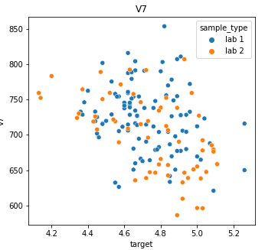
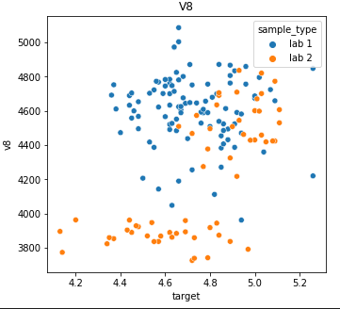
V1- V8 Characteristics

Slide 5
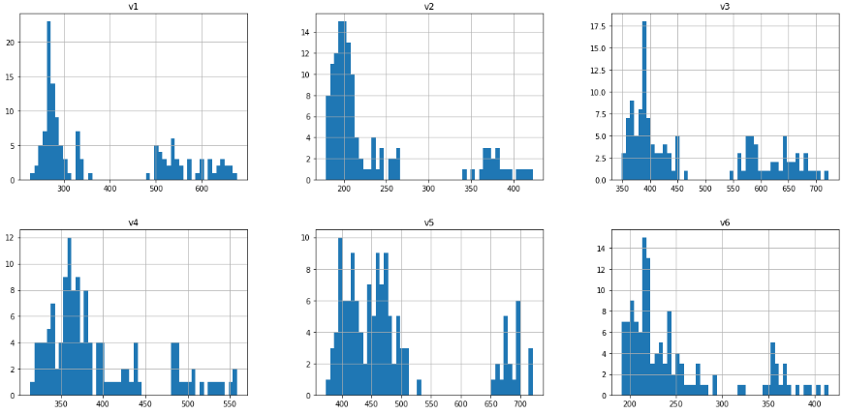
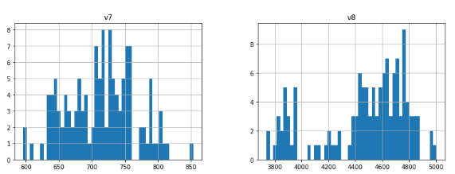
V1- V8 Distribtution Data

Slide 6
Preprocessing Data
01
Split Data
02
Check Missing Value
03
Check Outlier
04
Feature selection
05
Feature scaling
06
Feature Importance

Slide 7
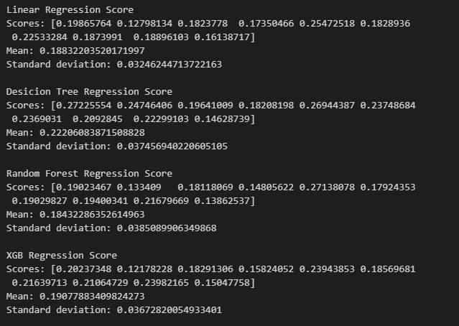
Model Definition
Linear Regression
Desicion Tree
Random Forest
XGB Regressor

Slide 8
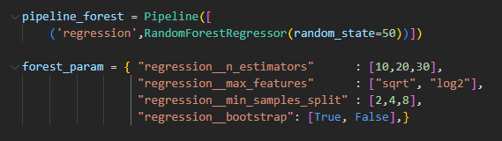
Model Improvement
Random Forest Hyperparameter

Slide 9
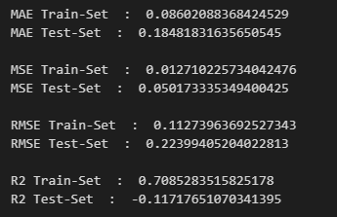
Model Evaluation
Random Forest

Slide 10
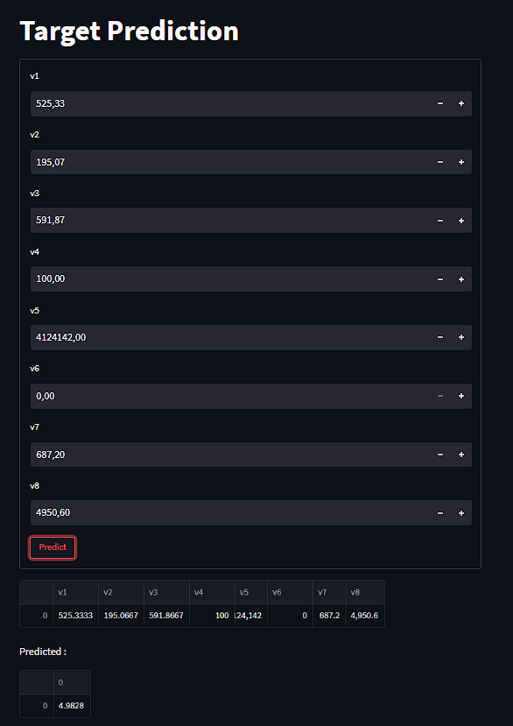
Model Deployment

Slide 11
Overall Analysis
EDA Analysis
Setelah melihat karakteristik data dari V1 - V8 dan melakukan perbandingan lab 1 dengan lab 2
- Lab 1 memiliki V1-V6 yang lebih rendah dari lab 2
- Namun ketika melihat grafik V7 Lab 1 sudah mulai sama dengan lab 2 dan V8 Lab 1 lebih besar dari Lab 2
- Target Lab 1 lebih rendah dari Lab 2
Metadologi Pemilihan Model
- Dipilihnya Random Forest Regressor untuk melakukan plant nutrition prediction karena setelah membadingkan dengan model yang lain, random forest regression memiliki akurasi yang lebih akurat daripada model yang lainnya
Future Improvement
- Karena deskripsi data kurang lengkap, maka kurangnya analisis mendalam terhadap data, dan menterkaitkan satu variabel dengan variabel lainnya. Future improvement nya adalah jika data deskripsi sudah jelas maka akan dilakukan analisis mendalam terhadap Variabel antar variabel dan dapat memberikan insight yang berguna untuk perusahaan

Slide 12
Thank you

